Slide 1
Unified Language Model Pre-training for Natural Language Understanding and Generation
联合预训练模型
汇报人
熊梦军

Slide 2
CONTENT
推荐
联合模型
预训练模型
RNN

Slide 3
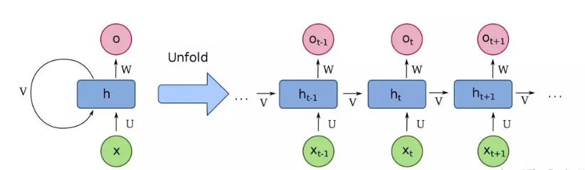
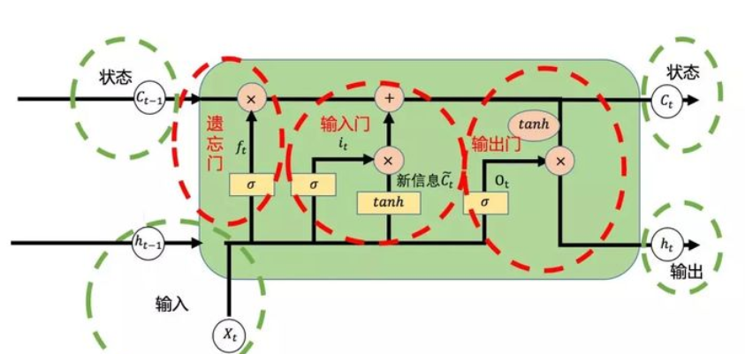
介绍
循环神经网络（Recurrent neural network：RNN）是神经网络的一种。单纯的RNN因为无法处理随着递归，权重指数级爆炸或梯度消失问题，难以捕捉长期时间关联；而结合不同的LSTM可以很好解决这个问题。
循环神经网络可以描述动态时间行为，因为和前馈神经网络（feedforward neural network）接受较特定结构的输入不同，RNN将状态在自身网络中循环传递，因此可以接受更广泛的时间序列结构输入

Slide 4
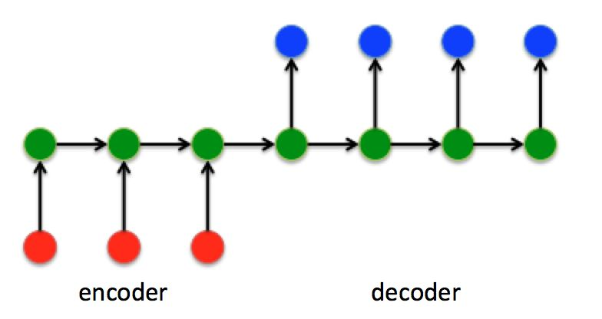
RNN与seq2seq
Seq2Seq结构，编码器Encoder把所有的输入序列都编码成一个统一的语义向量Context，然后再由解码器Decoder解码
encoder把所有的输入序列都编码成一个统一的语义向量Context，由Decoder解码。但过长的Encoder信息过多，难以维持。

Slide 5
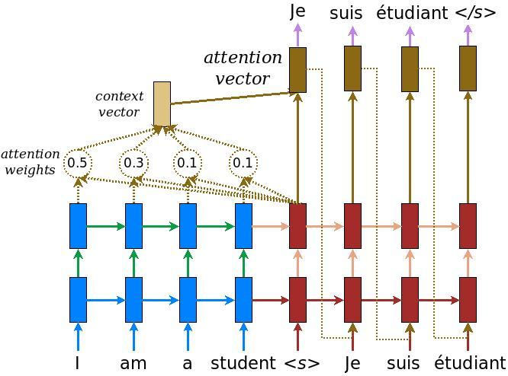
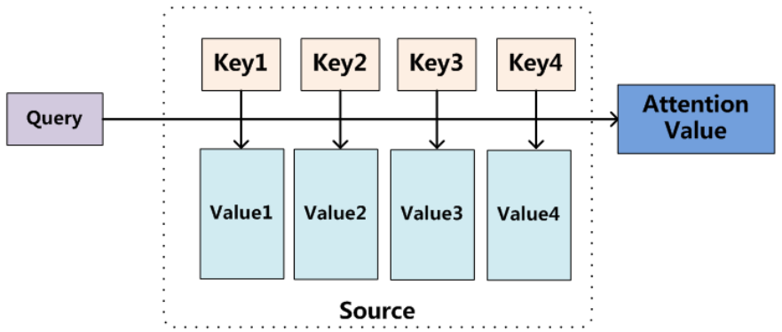
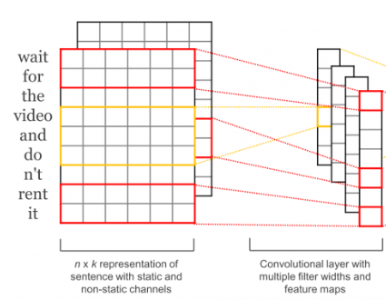
RNN与Attention
所以如果要改进Seq2Seq结构，最好的切入角度就是：
利用Encoder所有隐藏层状态 解决Context长度限制问题。

Slide 6
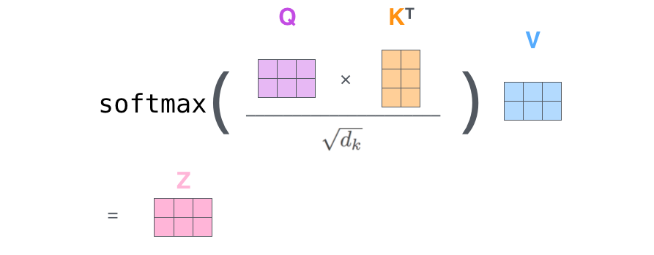
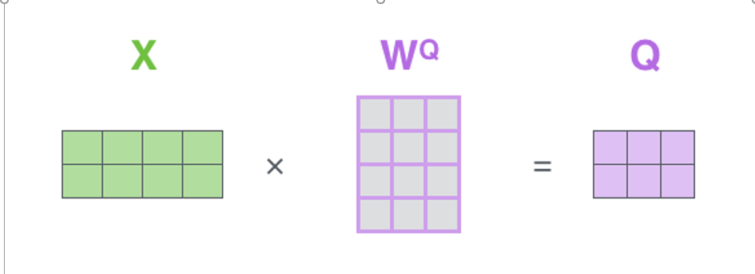
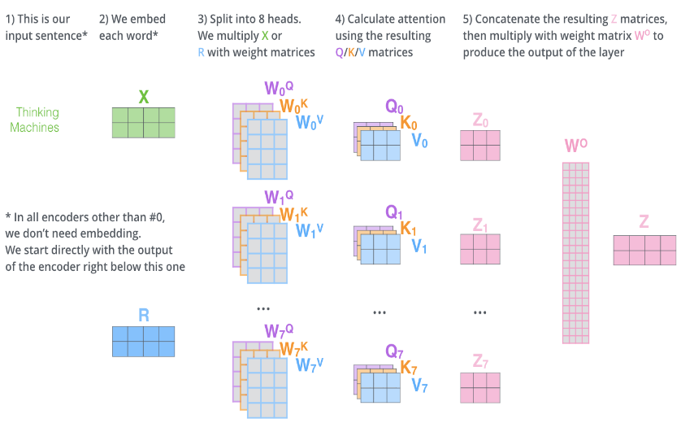
Transformer
QKV机制
参数化注意力
多头注意力

Slide 7
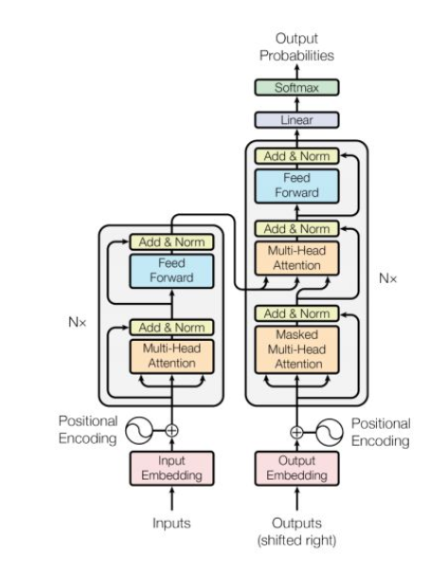
Transformer
放弃RNN与CNN等结构只使用QKV模型来构建attention结构
使用多组QKV形成多头注意力模型
使用残差机制使模型更稳定
对每层进行归一化，方便学习

Slide 8
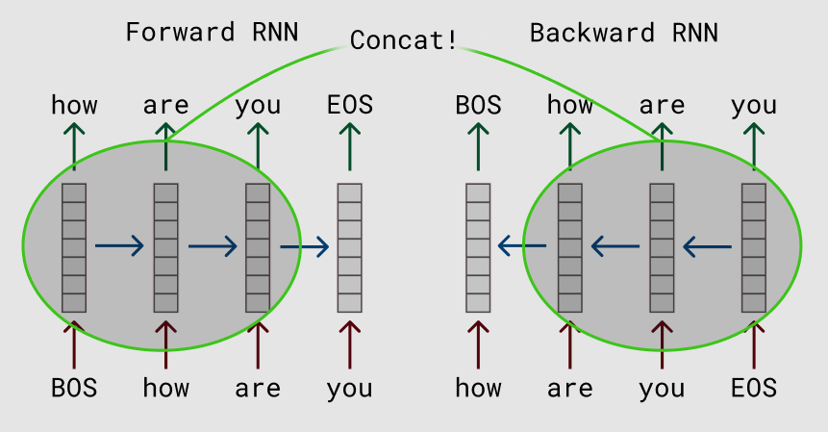
ELMO
ELMO的思路是用深度的双向RNN(LSTM)在大量未标注数据上训练语言模型，如右图所示
获取不同于word2vec的带上下文含义的Embedding

Slide 9
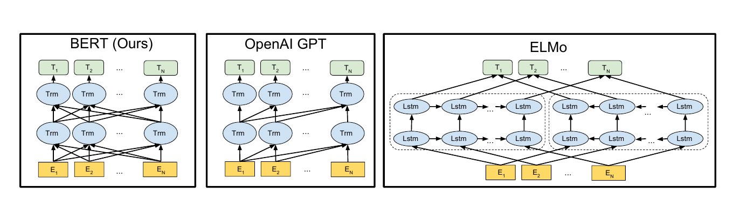
BERT
结构 ：BERT能够同时利用前后两个方向的信息，而ELMo和GPT只能使用单个方向的
语言模型：Mask语言模型,通过给定一个句子，把其中某个词遮挡起来，猜测可能的词
额外任务：预测句子是否相关，理解句子间关系

Slide 10
UniLM
统一的预训练过程,使用一个transformer语言模型囊括了了不同类型的语言模型的的参数和结构(blm，left-to-right,seq-to-seq),从而不需要分开训练多个语言模型.
由于包含多种语言模型和结构，参数共享使得模型学到的文本表征更加通用化了,根据不同的语言建模目标,上下文信息会以不同的方式去使用。
UNILM有seq-to-seq的预训练任务,所以适用自然语言生成任务,比如摘要提取,问题生成.

Slide 11
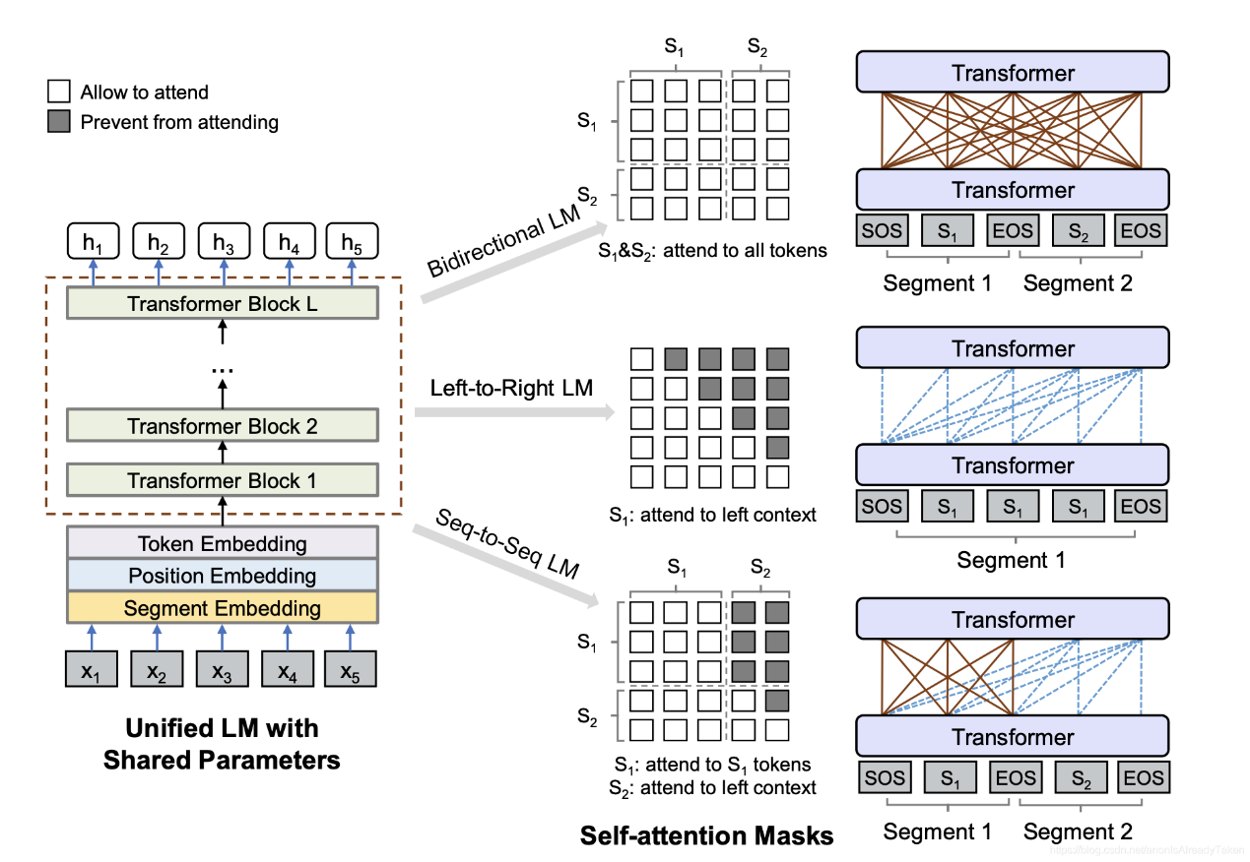
UniLM
Bidirectional LM : 双向的语言模型可以在每一次预测mask的时候都获得完整的上下文信息,两个方向的所有的基本字符单位信息都会编码进他的上下文信息中。
Unidirectional LM : 单向的语言模型,
包括从左到右和从右到左,单说从左到右, 在考虑每个基本字符单位的向量表示的时候,只考虑他本身及本身左边的基本字符单位,
Sequence-to-Sequence LM : seq-to-seq的场景中source与target对应 , 在source里的基本字符单位对互相可见 , 但是在target里面的基本字符单位只能见到自己和自己左边的基本字符单位 ,

Slide 12
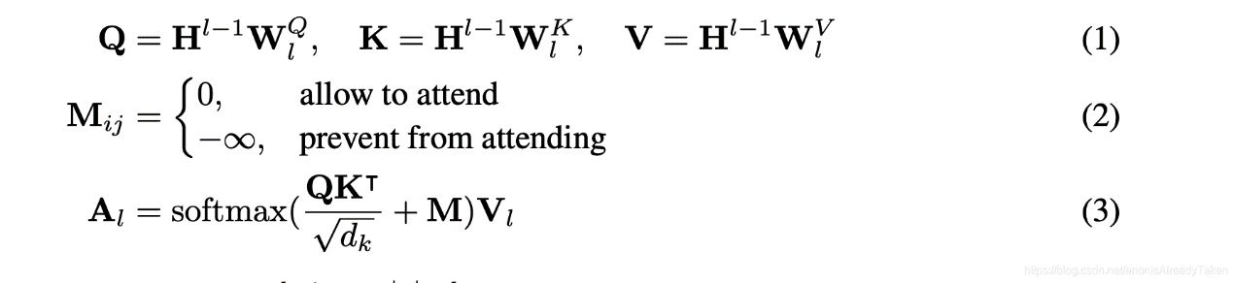
UniLM
同时训练：在一个训练batch中 , 三分之一的时间用Bidirectional LM ,三分之一的时间用Sequence-to-Sequence LM, 然后从左到右的单向和从右到左的单向各占六分之一的时间
UniLM的QKV公式：
M为参数固定的矩阵，不同的矩阵用于不同的任务当中。
需要相应token可见时，使其相应位置元素值为0，不做改变。当需要不可见时，使其相应位置元素值为负无穷，经过softmax值为0，表示对当前token不可见

Slide 13
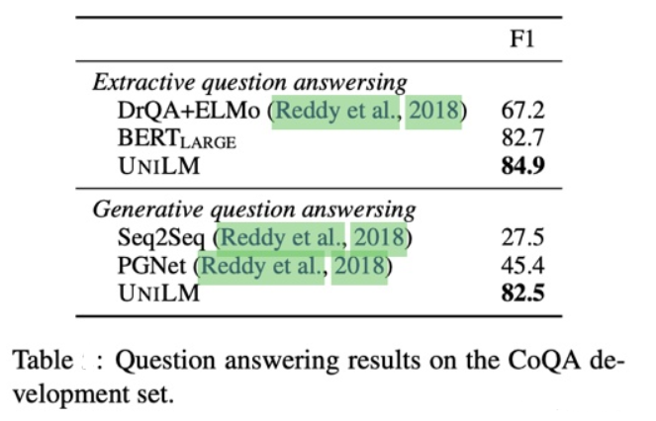
UniLM效果与缺陷
算力要求太高：训练用的服务器，8 张 V100 GPU服务器，一次完整训练花费23 天。
单一语言：主要关注单语NLP任务，没有再其他语言上进行扩展。
实验：缺乏足够的终端应用实验和消融实验，以研究模型能力。

Slide 14

RECOMMAND
模型
kaggle
Scikit-learn
NLTK
spacy
Hugging face
提供数据集
免费的GPU
论文
基准
Paperwithcode
科学空间
GLUE/ChineseGlue
paperwithcode

Slide 15
Thanks.

